Slide 2
আসসালামু আলাইকুম

Slide 3
মোঃ রিয়াজ উদ্দিন
সিনিয়র শিক্ষক
বড়ৈকান্দি বাহরুল উলূম
দাখিল মাদরাসা
কেরাণীগঞ্জ, ঢাকা।
০১৭১৫২৫৭৬২৯

Slide 4
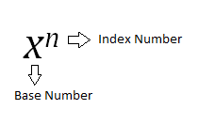
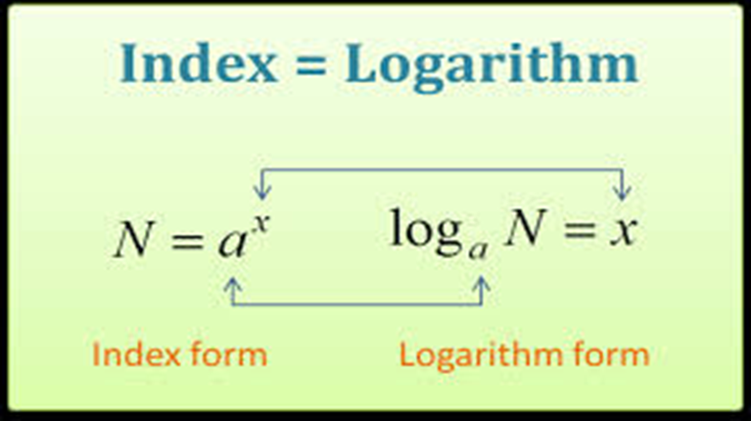
রাশিগুলো লক্ষ্য কর
Powewr/index
এগুলো কি ধরনের রাশি?
Base
সূচকীয় রাশি

Slide 5
পাঠ ঘোষনা
তাহলে আজ আমাদের পাঠের বিষয় হলো
সূচকীয় রাশি ও লগারিদম
শ্রেণী নবম ও দশম, অধ্যায় ৪

Slide 6
শিখন ফলঃ-
এই পাঠ শেষে শিক্ষার্থীরা……
মূলদ সূচক ব্যাখ্যা করতে পারবে।
বিভিন্ন রকমের সূচকের সূত্র প্রয়োগ করতে পারবে।
লগারিদম ব্যাখ্যা করতে পারবে।
লগারিদমের সূত্রাবলি প্রমাণ ও তা প্রয়োগ করতে পারবে।

Slide 7
নিচের রাশিগুলো লক্ষ্য কর
$5^{3}=$5 × 5 × 5
$5^{3}$ এর অর্থ হলো 5 কে তিন বার গুণ করা।
অর্থাৎ সংখ্যাটি কতবার আছে তা নির্দেশ করে।
তদ্রুপ
এগুলো সবই সূচকীয় রাশি

Slide 8
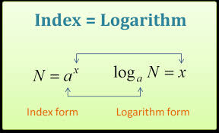
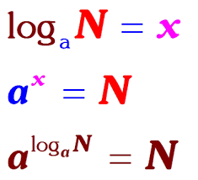
এবার এই রাশি গুলো লক্ষ্য কর
এগুলোও একধরণের সূচকীয় রাশি,
এদের লগারিদমিক সূচক বলা হয়।

Slide 9
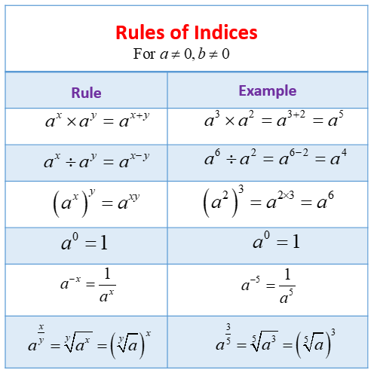
নিচে সূচকীয় রাশির কতিপয় সূত্র ও প্রয়োগ দেখানো হলো

Slide 10
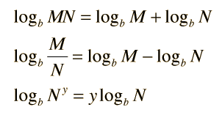
লগারিদমের সূত্র গুলো লক্ষ্য কর।

Slide 11
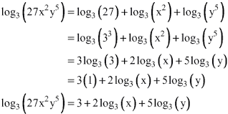
লগের সূত্রের ব্যবহার দেখ

Slide 12
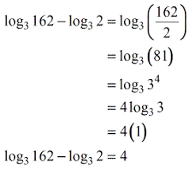
Log এর আরো কিছু ব্যবহার দেখ

Slide 13
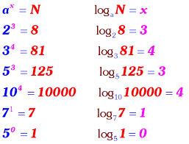

Slide 14
বাড়ির কাজ
তোমাদের বই এর অনুশিলনী ৪.২ এর ১ – ৪ সমস্যাগুলো বাড়ি থেকে সমাধান করে আনবে

Slide 15
এত ক্ষণ মনোযোগ সহ ক্লাস করার জন্য সকলকে
ধন্যবাদ

